Slide 1
НАША МАЛАЯ РОДИНА
КУБИНКА

Slide 2
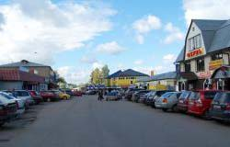
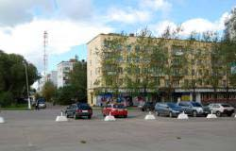
Статус города Кубинка получила в 2004 году.
Датой основания считается 15 в.
Входит в Одинцовский район.
Субъект Федерации –Московская область.
Население -22.096 чел. (на 2013 г.)
Территория -4 кв.км

Slide 3
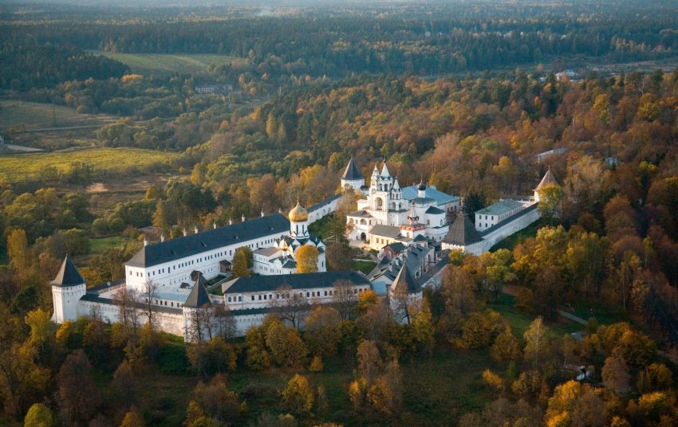
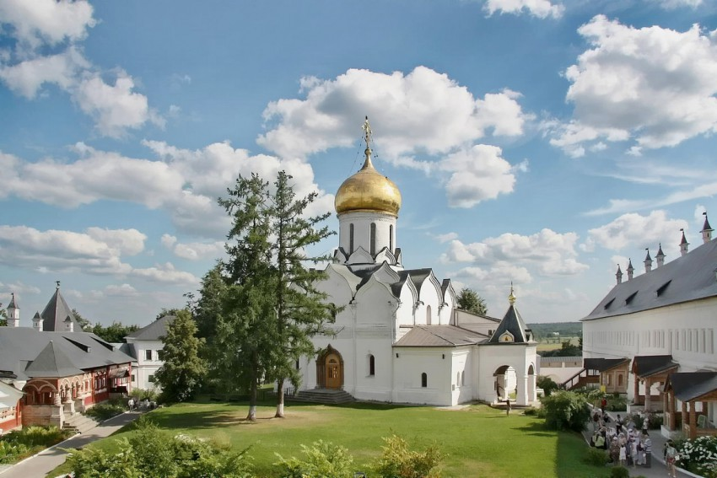
История села Кубинка началась несколько столетий назад. В документах XV века, описывающих Савво-Сторожевский монастырь, можно найти упоминания о «селе Шубина».
Этот небольшой населённый пункт располагался как раз на месте Кубинки. Владелец села был потомком знаменитого воеводы Акинфа Фёдоровича Шубы. Воевода состоял на службе у серпуховского князя Владимира Храброго

Slide 4
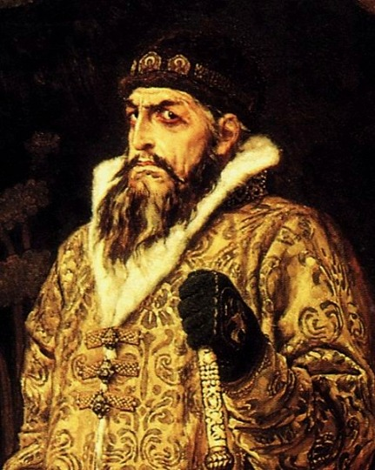
Первым названием поселения было Починок. Село так назвали из-за его небольших размеров. Первым владельцем посёлка стал Иван Иванович Кубенский, боярин, живший при Иване Грозном. Однако селом Кубенский никогда не управлял и даже никогда там не был. Починок достался ему при следующих трагических событиях.

Slide 5
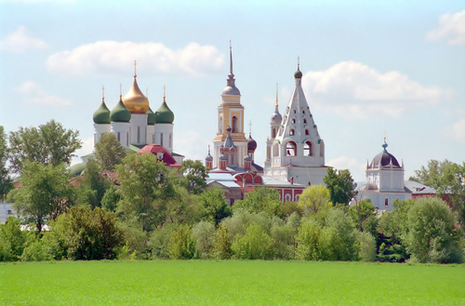
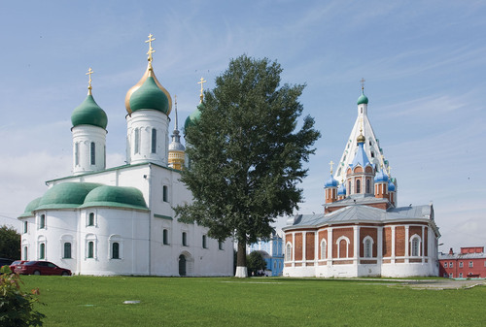
Иван Грозный отправился в Коломну, где должна была проводиться подготовка войск. Во время охоты недалеко от города к царю обратились новгородские служилые люди, просившие отпустить их домой. Мирная беседа постепенно переросла в спор. Началась драка. Жертвы были с обеих сторон. Пока служилые люди дрались с царской охраной, Иван Грозный вернулся в город другим путём.

Slide 6
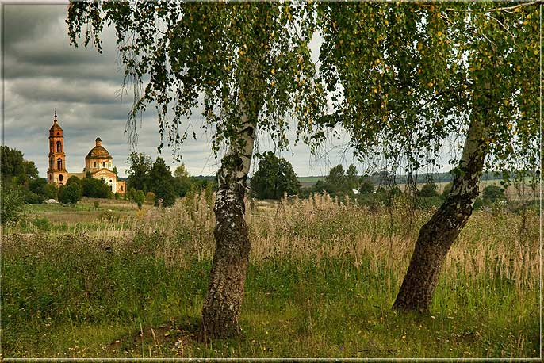
Подозрительный царь был уверен, что приближённые устроили против него заговор. Расследование происшествия было доверено дьяку Василию Гнильеву. Дьяк завидовал многим боярам, пользовавшимся особенной царской милостью. Но больше всего он завидовал Ивану Кубенскому. Гнильев оклеветал Кубенского и других бояр, приписав им несуществующий заговор. Царю ничего не оставалось, как казнить преданных ему людей. Сам Иван Грозный не верил в виновность казнённых.

Slide 8
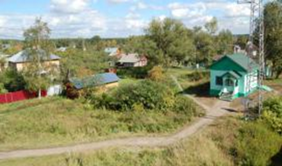
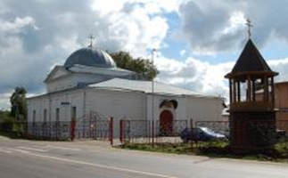
За несколько лет до своей смерти он приказал подарить московскому Новодевичьему монастырю село Починок. За это монастырь должен был молиться за душу Ивана Кубенского. Таким образом, новый хозяин получил село посмертно. По его фамилии населённый пункт и обрёл своё новое название – Кубенское (Кубинское). Долгое время село называли «Починок, Кубенское тож». Современное название было ему дано только в XIX веке.

Slide 9
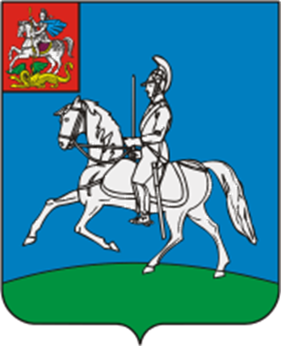
ГЕРБ КУБИНКИ
Геральдическое описание герба городского поселения Кубинка: «В лазоревом поле на зеленой земле серебряный скачущий на коне того же цвета всадник в одеянии и снаряжении русского драгуна периода Отечественной войны 1812 года, держащий обнаженный палаш на руку».

Slide 10
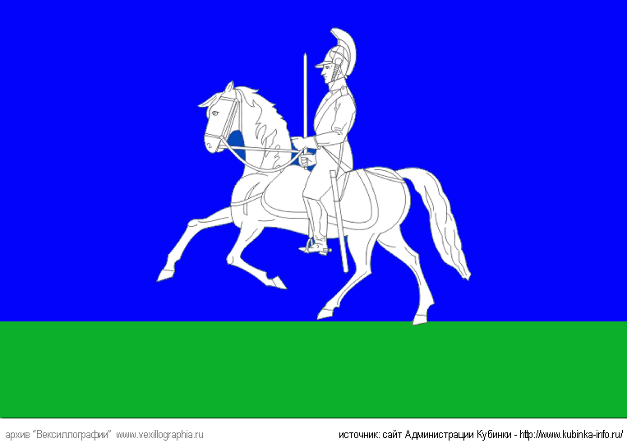
ФЛАГ КУБИНКИ

Slide 11
Флаг городского поселения Кубинка отражает его славную историю и современность. Белый скачущий всадник символизирует связь поколений защитников России, героические подвиги предков. Он также указывает на преемственность бронетанковых частей кавалерийским (перед Великой Отечественной войной многие кавалерийские дивизии переформировывались в танковые).
Зеленая полоса - показывает лесные богатства и плодородность земли Кубинки. Лазурь – символизирует чистое небо, воздух.

Slide 12
ДОСТОПРИМЕЧАТЕЛЬНОСТИ
КУБИНКИ

